Slide 1
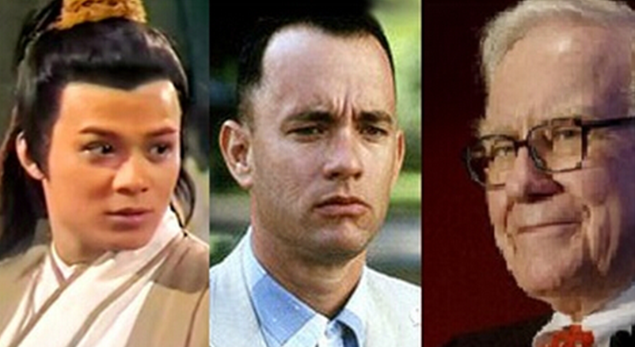

AEM WEEKEND SHARING
AEM周末分享
第 181期
郭靖、阿甘和巴菲特
是同一类人

Slide 2
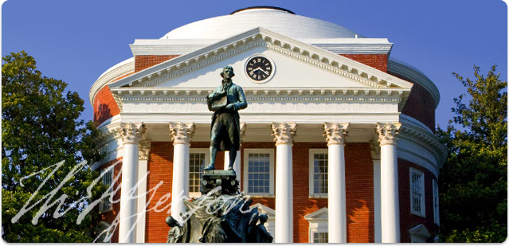
AEM WEEKEND SHARING
“每代人都需要新的革命。”——托马斯·杰弗逊
第一次读到美国第三任总统托马斯·杰弗逊的这句名言的时候，我还在读小学。年少的我读到这句话虽然有些激动，但是为什么而激动，这句话的真正含义是什么，以及我们70后这代人的革命到底在哪里，彼时，我完全不知道。

Slide 3
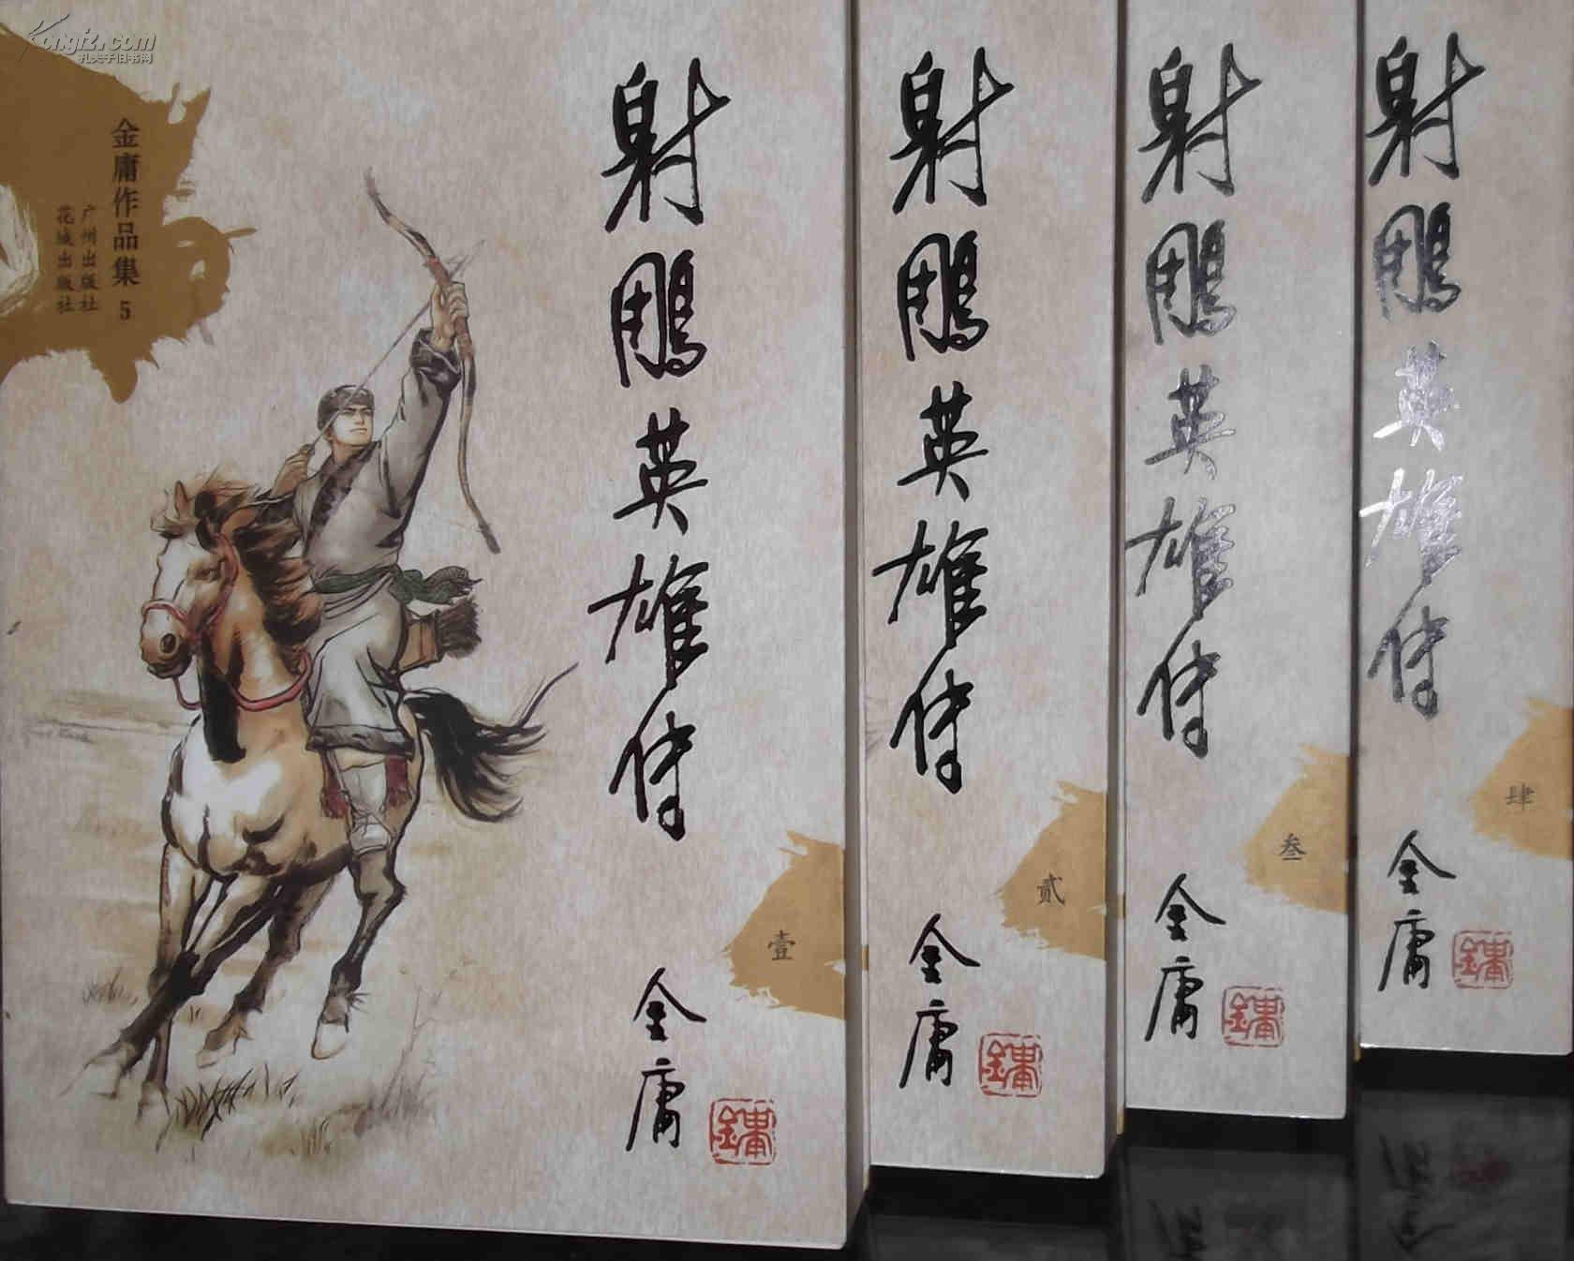
AEM WEEKEND SHARING
武侠情怀
中学期间，流行看武打小说。我看的第一本武侠书是金庸的《射雕英雄传》。一套四本拿到手后，我废寝忘食，不能释手。书中郭靖的故事让我深深感动，他于患难流离之际诞生，天资愚笨、不适练武，但侠义热肠，一身正气。经过无数的磨难和坚持，郭靖终成为一代“侠之大者，为国为民”的武林宗师，并成为抵抗外辱的民族英雄。

Slide 4
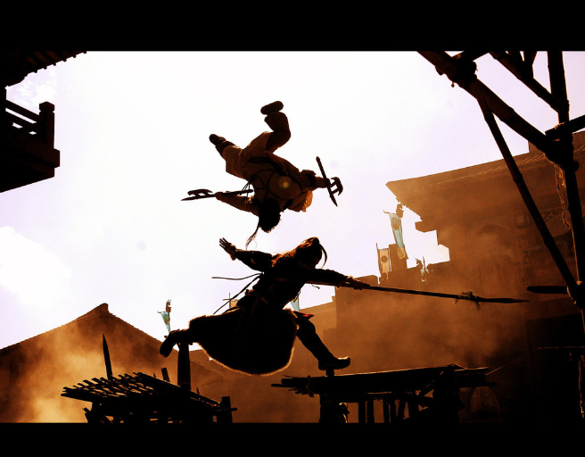
AEM WEEKEND SHARING
那一段时间，我整天脑子里想的就是去哪里找本武林秘籍，拜个师傅学个“降龙十八掌”，再好好练习九阴真经或者全真派的内功，成为现代版的郭靖，成为一代武林大师，除恶济苦，替天行道。也许这是我们的革命？

Slide 5
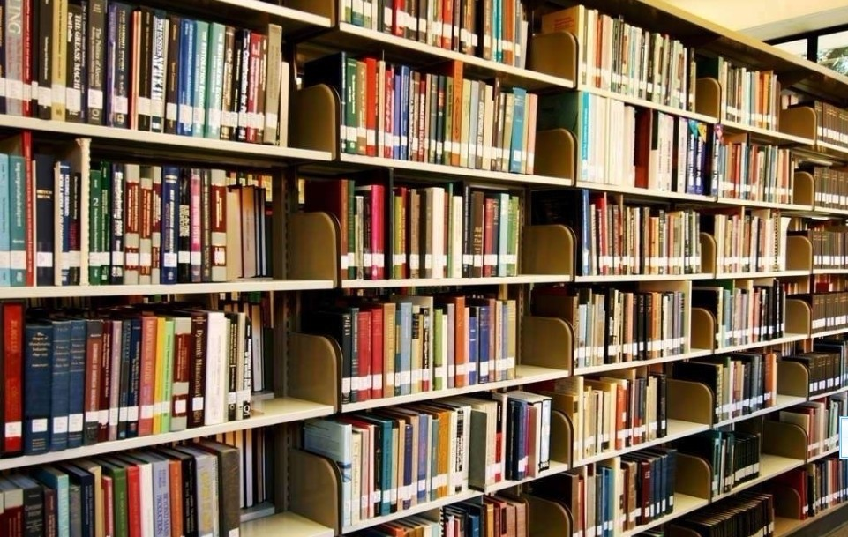
AEM WEEKEND SHARING
当然，很快，我就发现这样的幻想非常不靠谱。终于开始认真学习起来，成绩也越来越好。考上大学那一年，正是中国股市诞生的开始。我在校园里热火朝天地参加了模拟股市，组织学生模拟投资大赛，也如饥似渴地看完了图书馆中所有的与证券投资有关的书籍。现在做基金，投身投资行业，的确是当年种下的因。

Slide 6
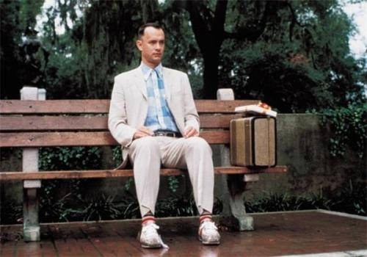
AEM WEEKEND SHARING
坚强阿甘
读大学的那时候，校园里特别流行看录像和电影，我最喜欢《阿甘正传》。记得那时，这个电影我连看了三遍。看着看着，我好像从阿甘身上看到了郭靖的影子。他们都天资不高，但均有着非常好的人品，他们宅心仁厚，简单无私，同时自强不息，坚忍不拔，终于成就了成功和快乐的人生。

Slide 7
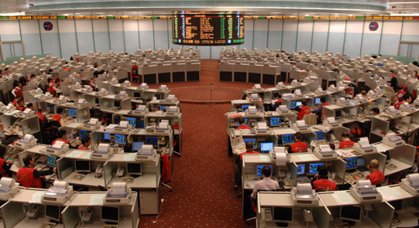
AEM WEEKEND SHARING
巴菲特定性
1994年我有幸成为了交易所的一名红马甲。后来又读研究生，再在交易所工作。在此期间，我开始对巴菲特着迷起来，读了不少关于巴菲特的书，也开始学习他给投资者的信。那时，我以为，作为世界上最成功的投资家，巴菲特一定是全世界最聪明的人。

Slide 8
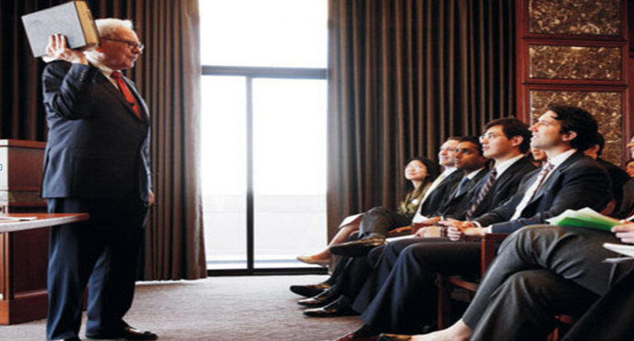
AEM WEEKEND SHARING
后来我到哈佛读MBA，其间巴菲特曾两次来我们学校演讲和上课，每次我都认真聆听，也有幸和他近距离接触，他展现的质朴的品质着实让我震撼。有趣的是，研究学习巴菲特的过程中，我越来越从巴菲特的身上看到了郭靖和阿甘的影子。

Slide 9
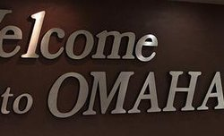
AEM WEEKEND SHARING
从一个例子就可以看出。我第一次到奥马哈“朝圣”的时候，奥马哈机场有一个大幅的广告，用的是年轻英俊的巴菲特大幅照片。做广告的是纳不拉斯卡大学，她在宣传自己是一个非常好的学校，论据是巴菲特的本科就是从这个大学毕业的。

Slide 10
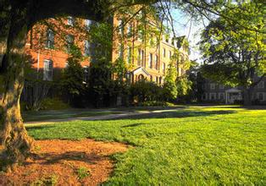
AEM WEEKEND SHARING
当然，和真正的美国好大学相比，纳不拉斯卡大学真是差距不小——按照《福布斯》的排名，它只能排在247名。很显然，年轻的巴菲特并不是一个在世俗教育体系中突出的孩子。

Slide 11
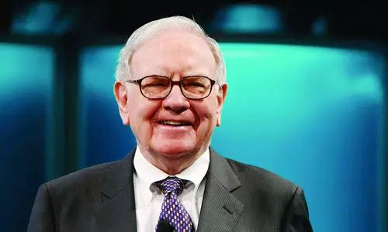
AEM WEEKEND SHARING
但是巴菲特却与郭靖、阿甘一样，有着特别优秀的人的品质。首先，他是一个极简单的人。他的投资理念和投资方法非常简单，而且形成之后从来没有变过。每次去参加他的股东大会，他讲的都是类似的内容，但是听起来一点也不觉得啰嗦。

Slide 12
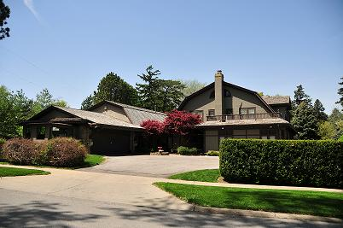
AEM WEEKEND SHARING
他的生活非常简单，至今仍然住在1958年花3.15万美元购入的房子里，自己开一辆凯迪拉克，吃的是他从小就喜欢的牛排。

Slide 13
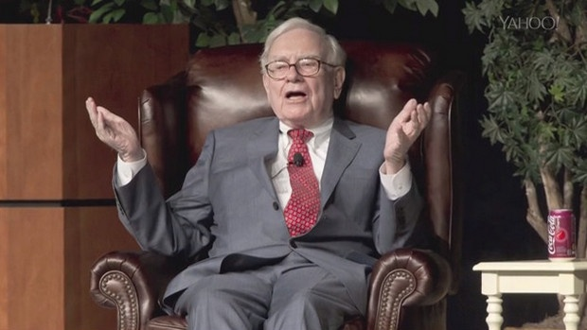
AEM WEEKEND SHARING
其次，他是一个极其坚韧的人。正如巴菲特女儿苏茜说过的，“我的父亲有自己的内部评价标准，这个内部评价标准从来不会受到其他人的影响”。他是性格上的天才，具有无以伦比的独立思考能力、专注工作和不受外界干扰的能力。

Slide 14
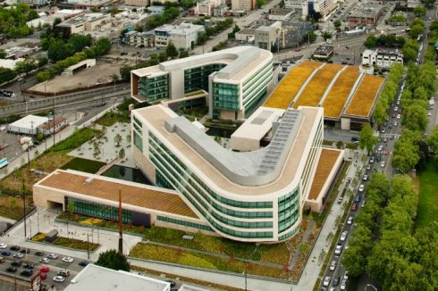
AEM WEEKEND SHARING
第三，他是一个正直无私的人。他捐出自己绝大部分财产给比尔·盖茨基金会，甚至连以自己冠名的基金会都没有成立。

Slide 15

AEM WEEKEND SHARING
到了四十岁，我才明白，其实郭靖、阿甘和巴菲特都是同一类的人。他们在年轻的时候就塑造了非常优秀的品质，那就是简单、正直、没有私心与坚韧不拔。他们的成功，绝不是聪明机巧，比其他人更快、更高、更强的结果，相反，是比他人更简单、更质朴、更坚韧的结果。

Slide 16
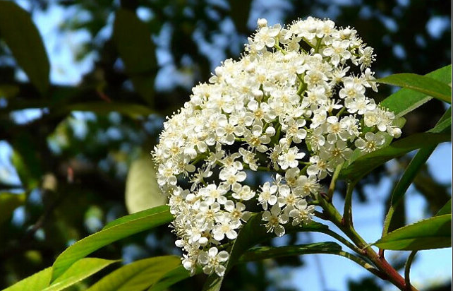
AEM WEEKEND SHARING
金庸是这样说郭靖的：追女孩子最好朴实无华。欧阳克追黄蓉用那么多花招，还不如郭靖请一顿饭。阿甘的一生印证了它的一句台词：Stupid is as stupid does，傻人做傻事，或者说：傻人有傻福，这很有趣地印证了东西方在大智若愚上的一致性。

Slide 17
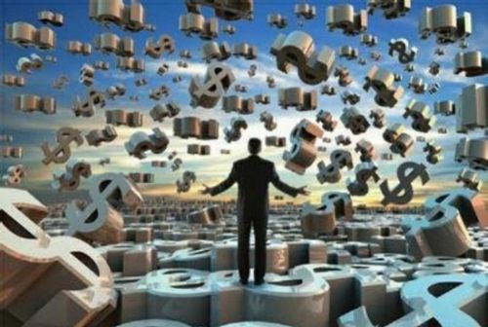
AEM WEEKEND SHARING
而在瞬息万变的资本市场中，有太多头脑聪明反应机敏的优秀人才，但像巴菲特这样的人物却是凤毛麟角。不用电脑、哪怕别人赚翻了也不碰自己不理解的股票，不看好市场时可以几年离开市场。这已经远远超出了投资技术与技巧，更多的是一种像孩子般的天然简单和人性上的沉着坚韧。

Slide 18

AEM WEEKEND SHARING
环顾历史环顾世界，我们会发现，真正成功快乐的人都是如此。无论是稻盛和夫、乔布斯还是我们中国历史上的王阳明、曾国藩等等，他们能够成功，都是因为他们的简单、正直、没有私心与坚韧不拔。

Slide 19
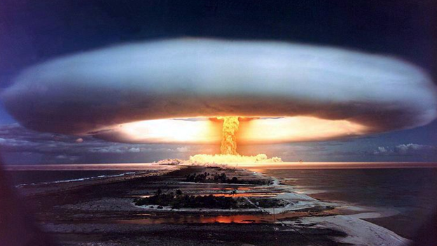
AEM WEEKEND SHARING
到现在我就能够理解了，托马斯·杰弗逊所说的“每代人都需要新的革命”，首先指的是每代人每个人需要完成对自己的革命，让自己的个人品质真正成为优秀;之后才是在他所属的那个时代上，抓住时代的机遇，为国家和社会的进步、为他人的幸福作出努力。

Slide 20

AEM WEEKEND SHARING
可见，人生真的就是一场修行！正如稻盛和夫所说的，人不论多么富有，多么有权势，当生命结束之时，所有的一切都只能留在世界上，唯有灵魂跟着你走下一段旅程。人生不是一场物质的盛宴，而是一次灵魂的修炼，使它在谢幕之时比开幕之初更为高尚！
这才是我们的革命，也是我们人生的根本目的！

Slide 21

AEM WEEKEND SHARING
周末愉快！
共创 共进 共赢 共享
AEM科技人力资源部

